Slide 1
Онлайн публикация диссертаций с
ProQuest Dissertations & Theses Global

Slide 2
Самая авторитетный в мире источник диссертаций
ProQuest Dissertations & Theses Global - крупнейшая в мире международная база данных диссертаций, курируемая редакторами, признанная как официальный депозитарий диссертаций Библиотеки Конгресса США. Более 3 тыс. организаций – подписчиков, включая 80% ведущих университетов мира.
2017 – ProQuest сотрудничает с CALIS для раскрытия Китайских диссертаций
Больше университетов
Больше стран
Больше контента
1998 – PQDT – официальный депозитарий диссертаций Библиотеки Конгресса США
1951– The Association of Research Libraries (ARL) и ProQuest начинают микрофильмирование диссертаций
2000 – PQDT расширяется для обеспечения глобального географического охвата
1997 – ProQuest создает базу данных PQDT
1939– ProQuest начинает издание диссертаций

Slide 3
Глобальный охват
4,5 млн. диссертаций (A&I) с 1637 г. по настоящее время
2,1 млн. диссертаций доступны для загрузки в полном тексте с 1743 г . – по настоящее время
До 200 тыс. новых работ добавляется ежегодно
Диссертации ведущих университетов мира (по версии Carnegie Foundation)
Диссертации авторов из более 3,1 тыс. организаций, из 88 стран мира
Notes:
.

Slide 4
Для чего размещать диссертации в ProQuest?
Не эксклюзивный договор
Автор / университет сохраняют авторские права
Бесплатное размещение: отсутствие сборов для авторов или университетов
Простой процесс размещения
Более 3,1 тыс. организаций- подписчиков во всем мире

Slide 5


















Ведущие университеты мира размещают диссертации в ProQuest

Slide 6
Редакторы ProQuest обеспечивают раскрытие контента
Подача заявки автором в ProQuest
Редакторская проверка метаданных
Увеличение раскрытия
Метаданные и PDF включены с возможностью поиска
    Передача
    Автор добавляет аннотацию и выбирает ключевые слова (на английском языке)
    Проверка
    Ред. коллегия из экспертов в научных областях по теме диссертации и качество каждой заявки
    Увеличение
    Ред. коллегия добавляет к заявке заявку дополнительные ключевые слова и предметные рубрики из контролируемого ProQuest тезауруса для максимального раскрытия диссертации
    Включение
    Диссертация включена в PQDT с широкими возможностями для поиска!
Notes:
ProQuest employs a full-time editorial team of subject matter experts that manage intake of dissertations content, verifying that metadata supplied by authors adheres to our strict quality standards and increasing searchability and discoverability by adding appropriate subject terms from ProQuest’s controlled vocabulary. The team reviews every author-supplied abstract and supplements author keywords with additional terms that aid in exposing their work to the widest possible audience.

Slide 7






Отражение в ведущих предметных индексах
База данных ProQuest Dissertations & Theses Global индексируется 35 ведущими предметными реферативно-библиографическими указателями (вкл. SciFinder, Inspec, Compendex, PsycINFO, ERIC, MathSciNet, ABI/INFORM, Wilson Art Index, Institute of Physics и др.), что еще больше расширяет охват конечной аудитории.
(full list here: http://media2.proquest.com/documents/ThirdPartyIndexingPartnersSubjectalpha.pdf)

Slide 8
ProQuest помогает защитить права автора
ProQuest сотрудничает с Turnitin.com при проверке оригинальности полных текстов для защиты диссертаций
  Полный текст проверяется и отмечается в случае повторений
  Автор / университет информируется в случае нахождения повторений

Slide 9
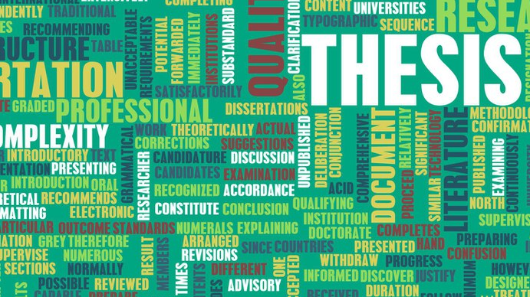
Простой процесс размещения диссертаций в ProQuest
    Для университетов доступны различные опции размещения
        Выгрузка из институционального репозитория
        Использование онлайн сервиса ETD Administrator
      Возможность включения данных в любых форматах:
        PDF
        Мультимедиа файлы (аудио, видео и т.д.)
        Массивы данных

Slide 10
Дополнительные ресурсы
[VIDEO] Enhancing the Visibility and Impact of Electronic Theses and Dissertations, UKSG 2015 Conference, Dr. Ian Rowlands, University of Leicester, and Cathy Boylan, ProQuest
[VIDEO] Retrospective Digitization Projects: Issues, Challenges and Benefits, ETD 2016 Conference, Fiona Greig, University of Surrey and Cathy Boylan, ProQuest
[NEWS]Western Sydney University Joins ProQuest Dissertations Publishing Program

Slide 11
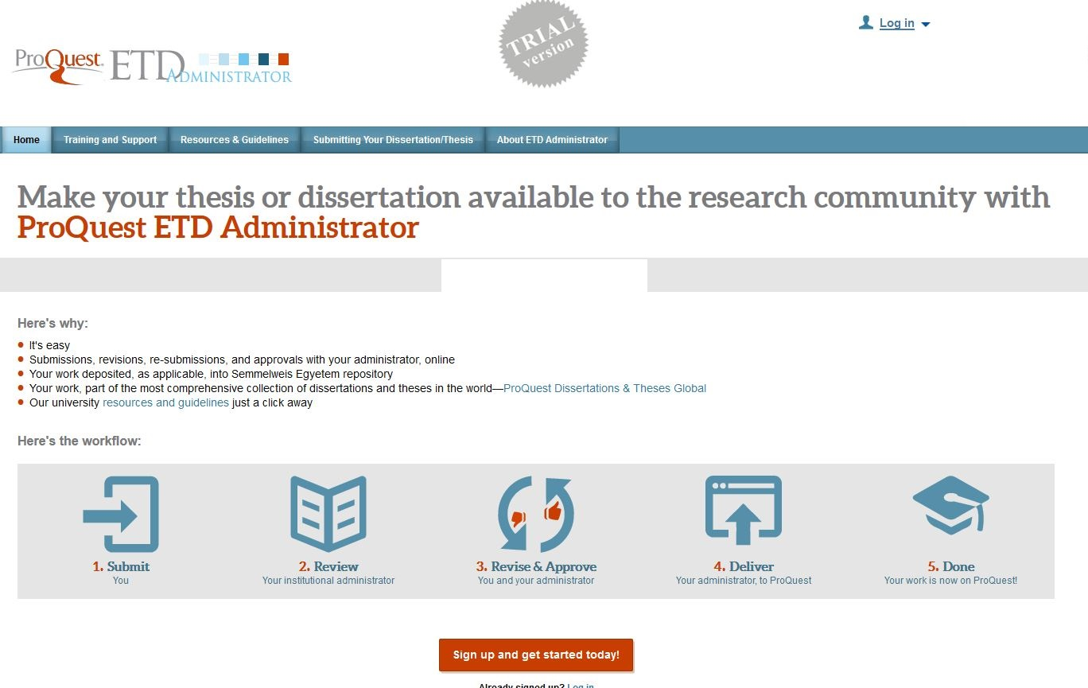
Как разместить диссертацию в ProQuest через – ETD Administrator

Slide 12
ETD Administrator
The ProQuest ETD Administrator - бесплатная онлайн система размещения
Для каждой организации создается канал ETD Administrator с индивидуальными настройками
Более 700 университетов уже используют ETD Administrator для размещения диссертаций в ProQuest

Slide 13
ETD Administrator: администрирование загрузки

Slide 14
Спасибо!
Meinhard Kettler – руководитель проекта «Международный контент» meinhard.kettler@proquest.com
Анна Трифонова – региональный представитель anna.trifonova@proquest.com

